Slide 1
Co může být eticky problematického na vystupování psychologa v médiích?
© Zbyněk Vybíral, 2015

Slide 2
Slepé místo v publikacích o etice

Slide 3
Knihy
Například nic v knize Etické otázky v psychologii (Portál, 2011)

Slide 4
Psycholog před TV kamerou

Slide 5
Psycholog v novinách a časopisech

Slide 6
Psycholog v knihách

Slide 7
Psycholog na internetu: různé možnosti

Slide 8
Reprezentace psychologie na internetu
Jak na internetu veřejně představuje sebe a svou činnost?
Jak inzeruje služby? (K inzerci dále…)
Blogy
Účast v diskusích aj.

Slide 9
Lidé (bývalí klienti a pacienti) diskutují na internetu
Chodila jsem k psycholožce, která porušovala snad všechno - čekala jsem klidně dvě hodiny a hned na úvod mi řekla, že to dnes zkrátíme, protože nestíhá, vyřizovala si během sezení soukromé hovory, říkala mi, co má za problémy pacient, co odešel, skákala do řeči a poučovala. Já naivní a úzkostná studentka si nalhávala, že ta dospělá doktorka ví lépe, co je terapie, i když jsem se vůbec necítila pochopená.

Slide 10
Psycholog zapojující se do politiky

Slide 11
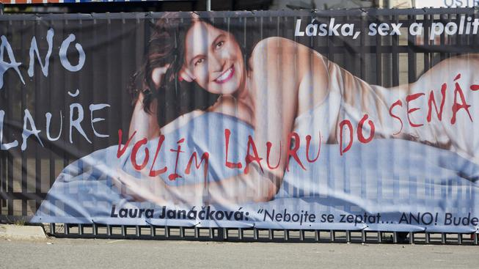

Slide 12
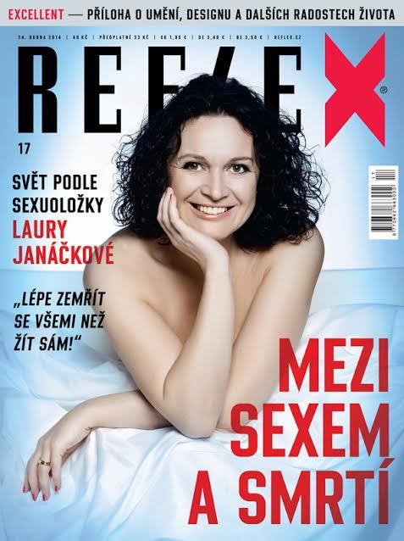

Slide 13
Má „kauza“ L. J. řešení?
  Řešením může být oddělování psychologické odborné činnosti, pro kterou je vodítkem a korektivem mj. etický kodex, a osobního vystupování na veřejnosti „za sebe“.

Slide 14
Psycholog na veřejnosti reprezentuje psychologii

Slide 15
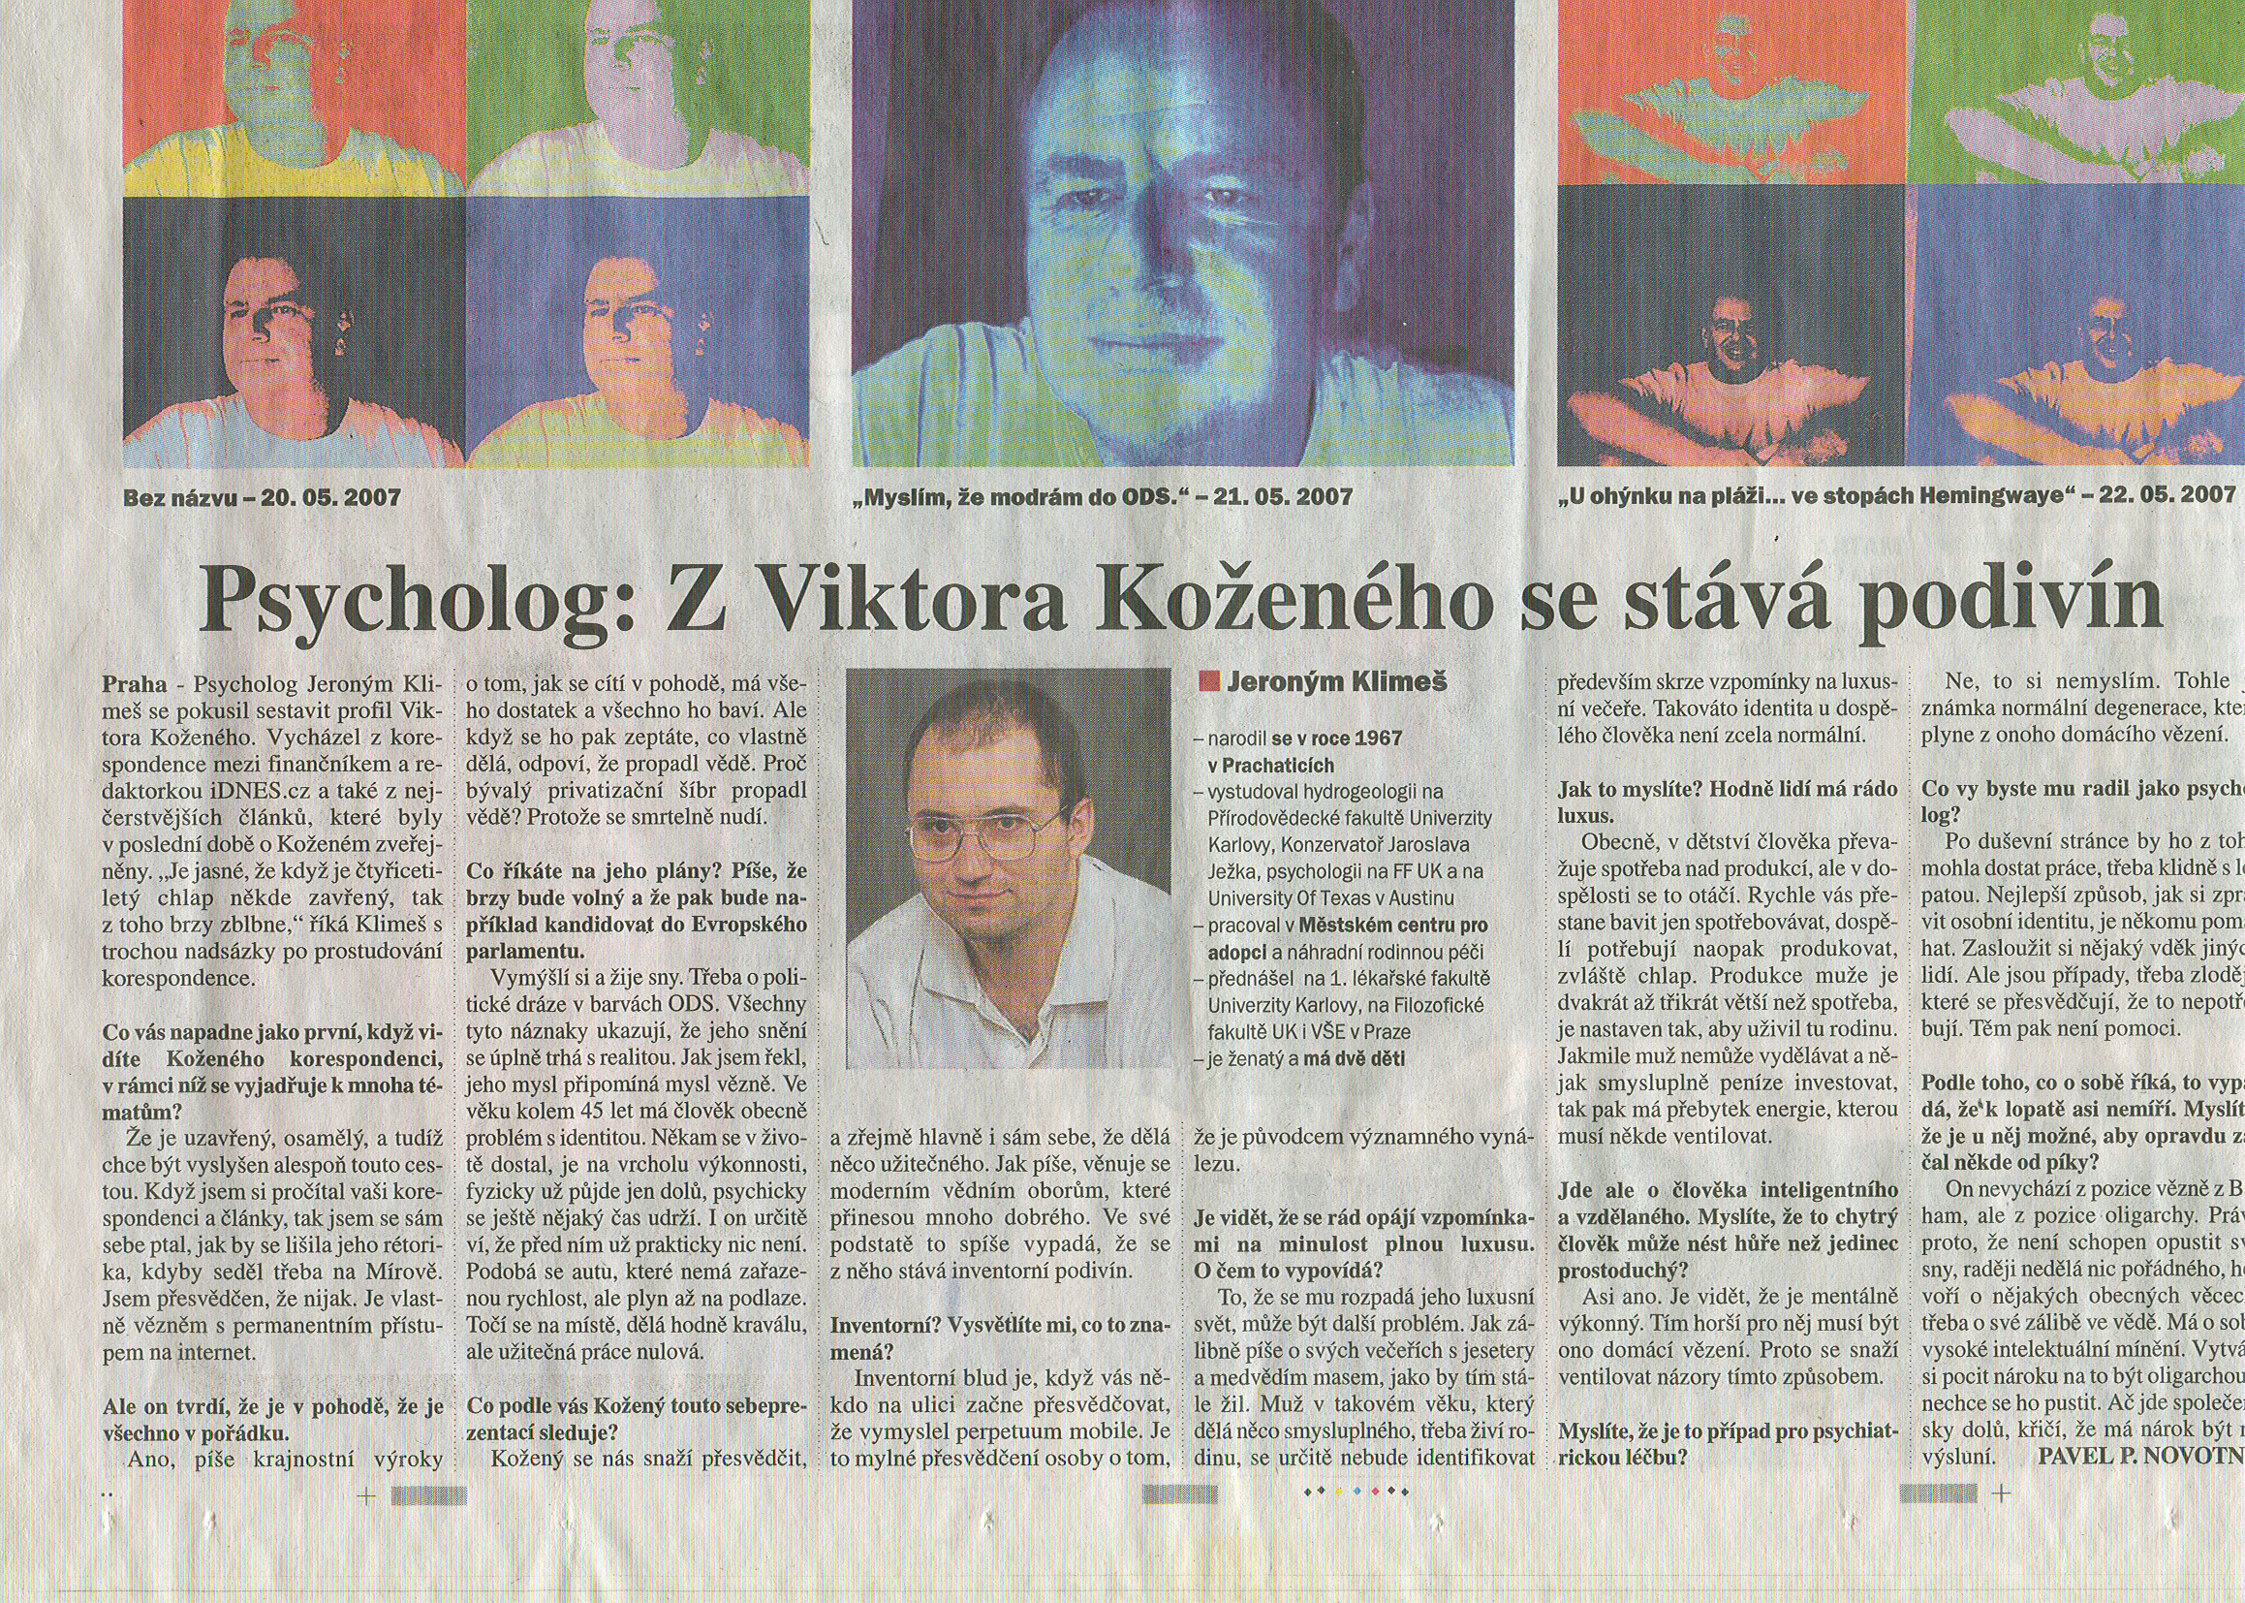

Slide 16
Vyjadřování o diagnóze…
„Když se psycholog veřejně vyjádří o diagnóze třetí osoby, nepřímo tak činí z této třetí osoby svého ´klienta´, aniž by od ní k tomu měl souhlas. Jedná se v zásadě o porušení práva na sebeurčení a na soukromí dané osoby. Další problém spočívá v kompetentnosti , protože si musíme položit otázku, zda lze učinit vědecky podložené prohlášení o klientovi bez přímého kontaktu s ním.“
  Lindsay et al. Etika pro evropské psychology. Triton, 2010:152

Slide 17
Jan Ženatý prezentující Ekmanovu metodu detekce lhaní
http://video.aktualne.cz/dvtv/poznam-kdyz-lzete-pri-pozorovani-vydrzim-i-pet-minut-nemrkat/r~ad3bffd078dc11e5b3730025900fea04/

Slide 18
Participace na šíření pop-psychologie

Slide 19
Co můžeme dělat?
Vystupovat a upozorňovat na p-p na přednáškách
Zapojit se do diskusí na internetu („Psychologické testování“ na FB, „Říkáme NE terapii pevným objetím…“)
Psát o p-p v médiích
Esej „Bída pop-psychologie (Selhávání psychologických elit v mediální době)“ Lidové noviny v příloze Orientace, 27. února 2010 (strany 21 – 22). Titulek redakční.

Slide 20
Neutrální znaky p-p
„Vysvětluje“ psychické projevy (eustres, duševní porucha, manipulace ve vztazích) často na základě tzv. anecdotal evidence (= based on personal observation, case study reports, or random investigations rather than systematic scientific evaluation) – „Já vám to ukážu na případu mého souseda.“ – „Znal jsem jednu paní…“
Užívá typologická a jiná zjednodušení: typy lidí, druhy chování, druhy motivací
Dává rady
Baví Zábavní poslání p-p někdy převládá.

Slide 21
Good practice…

Slide 22
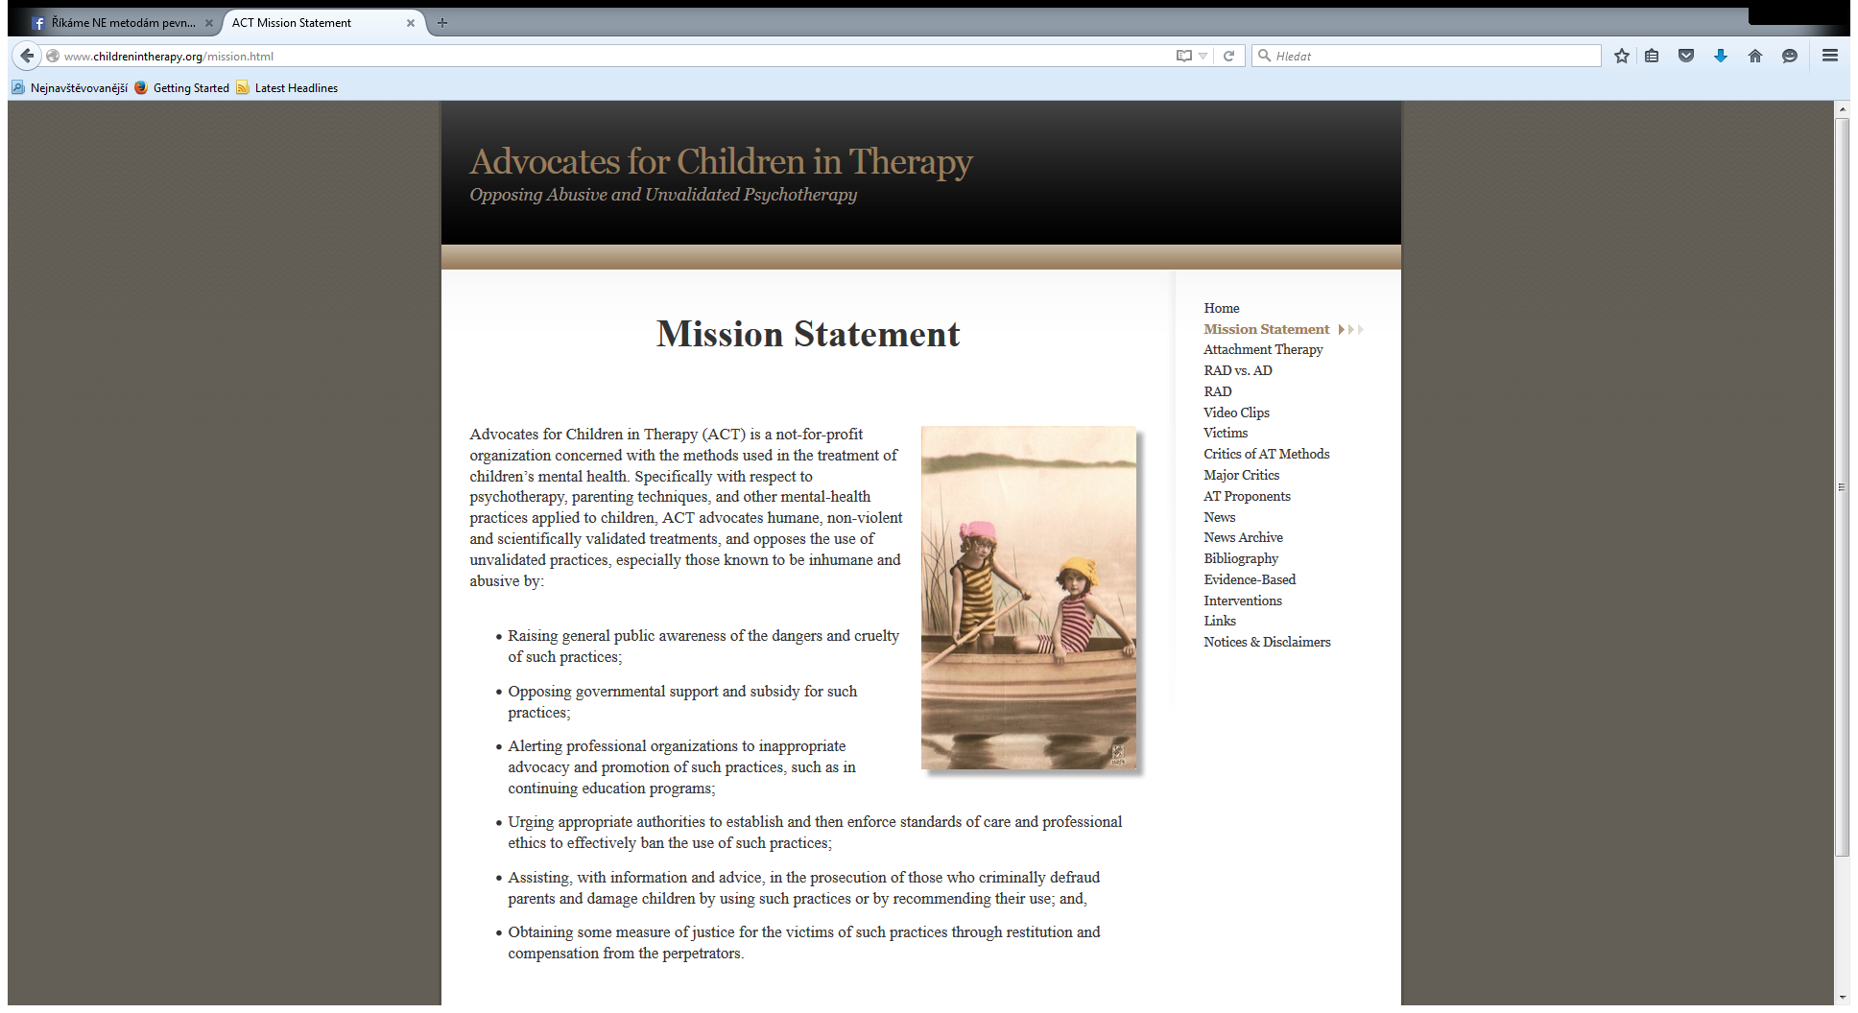

Slide 23
Advocates for Children in Therapy
  http://www.childrenintherapy.org/index.html
  V ČR: FB – skupina „Říkáme NE metodám pevného objetí“ aj.

Slide 24
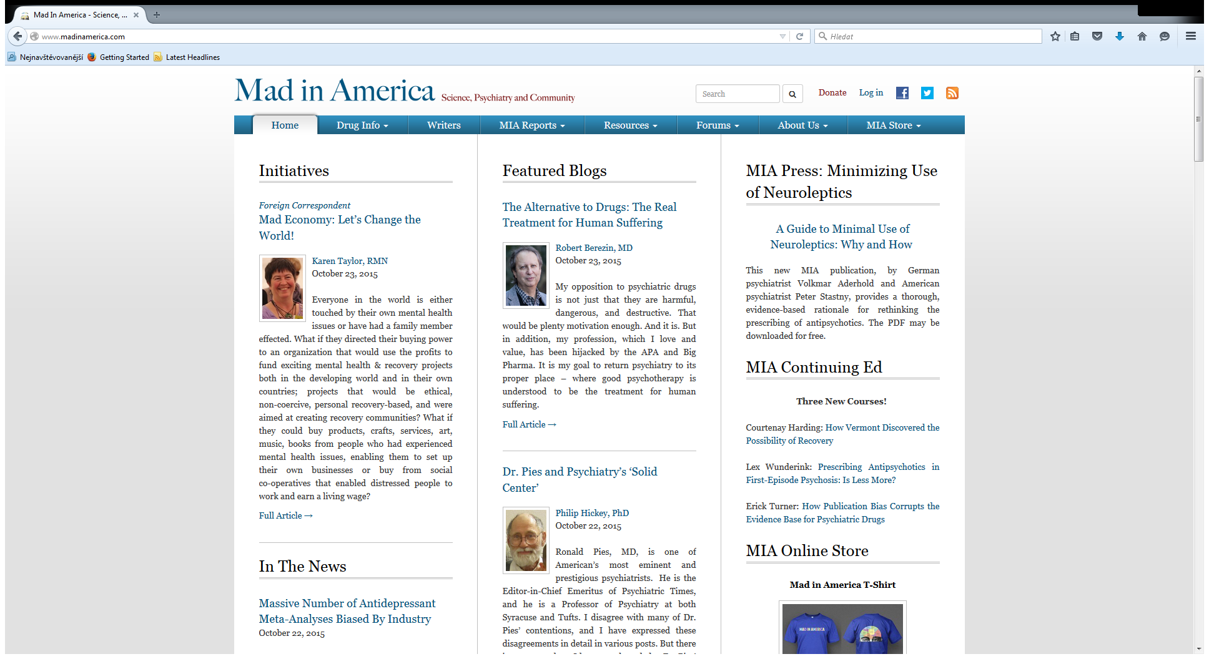

Slide 25
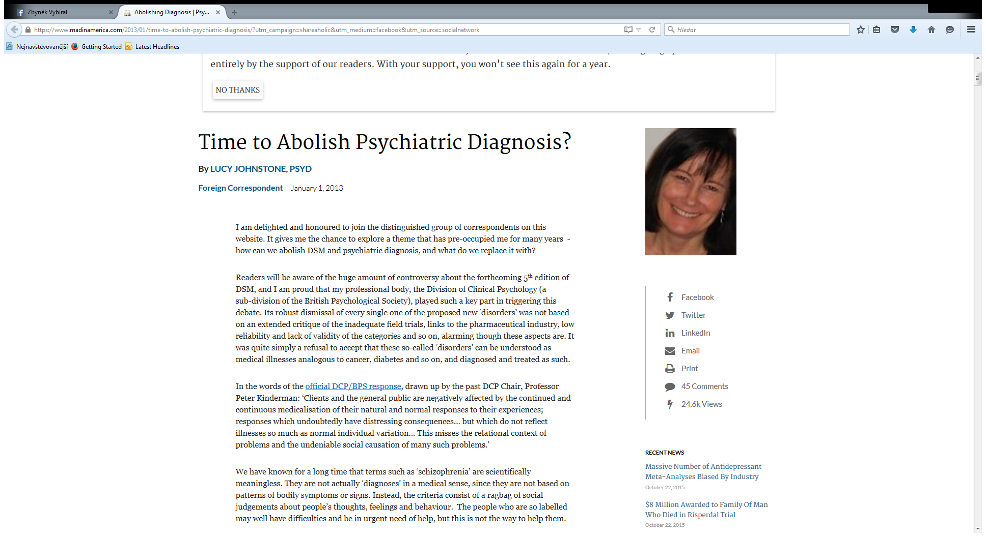

Slide 26
O inzerování

Slide 27
Nevystavovat doporučení svých klientů
V Etickém kodexu EAP (2002; revize 2010) jsou dobrozdání komentována v článku 7, odstavci 7.b. Formulace říká, že inzerování psychoterapeutů neobsahuje (do not contain) dobrozdání od pacienta týkající se kvality psychoterapeutových služeb nebo produktů (a testimonial from a patient regarding the quality of a psychotherapist's services or products).
    O etice inzerování. Psychoterapie 6(2): 91-97

Slide 28
APA
Z etického kodexu Americké psychologické asociace z roku 2002 (dále jen APA). Připomeňme si, co etický kodex APA o inzerci říká:
Reklama nesmí být falešná, klamavá nebo svádějící. Psychologové si svým aktuálním klientům / pacientům neříkají o dobrozdání – např. o to, aby jim napsali, jak byli v terapii spokojeni. Takto ovlivňovat klienty / pacienty je nepřípustné.
Autoři se zamýšlejí nad dobrozdáními získanými od klientů/pacientů, získanými po skončení terapie. Přestože na bývalé klienty už psycholog (psychoterapeut) nemá takový vliv, jako na současné klienty, etický kodex APA varuje, že žádat dobrozdání je nepřípustné od kohokoliv, kdo by to mohl chápat jako nepatřičné.
    O etice inzerování. Psychoterapie 6(2): 91-97

Slide 29
Plus
Psycholog má povinnost rozumně kritizovat profesionální jednání kolegů a učinit kroky k informování kolegů; je-li to vhodné, uvědomit příslušné profesní asociace, event. úřady – pokud se objeví možnost toho, že konkrétní psycholog jedná neeticky.
Co u nás? Jak dlouho tu bude přetrvávat krédo: Co tě nepálí, nehas, event. Já si tím nebudu špinit ruce? Případ podpory TPO…

